Slide 1
ответьте на вопросы
1.Что такое Физика?
2.Что изучает физика?
3.Какие физические явления вам известны?
4.Приведите примеры физических явлений?
5.В чем заключается задача физики?
6.Какое значение имеет физика для техники?

Slide 2
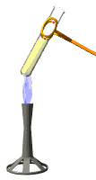
Тема урока:
«Методы физического познания»

Slide 3
термины - специальные слова, обозначающие физические понятия
Материя - это все то, что существует во
Вселенной независимо от нашего сознания.
Материя
тело
вещество
поле

Slide 4


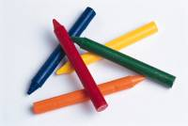







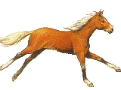
Физическое тело – любой предмет
Имеет форму и объем.

Slide 5
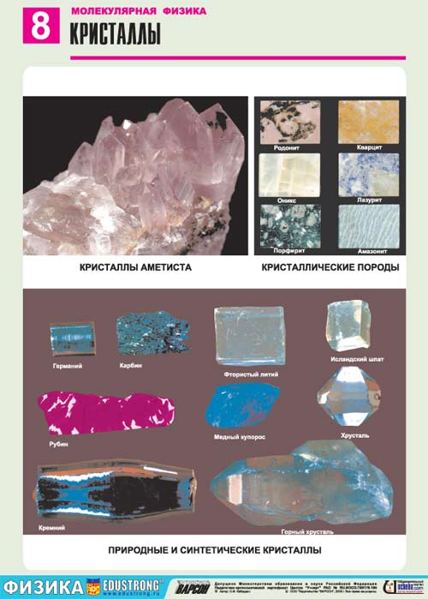


Вещество -то, из чего состоят физические тела.
железо
бумага
вода

Slide 6
Выполните задание
Что из перечисленного ниже можно отнести к
физическим явлениям, к физическим телам, к веществам ?
Молния, ветер, алюминиевая ложка, алюминий, бензин, стакан воды, снегопад, выстрел, книга, вода, автомобиль
едет, велосипед, гроза, спирт, электрический ток, свет
лампы, медь, стекло, ручка, мячик, пластилин, шарик из
пластилина, капля воды, стеклянная линза, медная проволока, электрическая лампочка.
Заполните таблицу:
Физическое явление | Физическое тело | Вещество

Slide 7

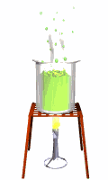

Методы изучения физики
проводить не один раз, чтобы получить более полную картину
Наблюдение
Опыт
во время опытов
проводят измерения

Slide 8
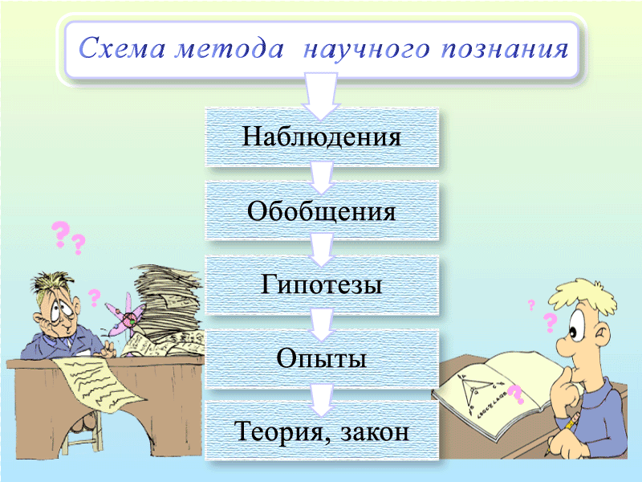

Slide 9



Домашнее задание:
читать,
отвечать на вопросы,
выучить определения
§ 2,3;
Успехов в изучении
физики!

